Slide 1


ДОСТИЖЕНИЯ
Муниципальное дошкольное
образовательное учреждение
детский сад № 117 «Электроник»
комбинированного вида
городского округа город Буй
2013/2014 учебный год

Slide 2

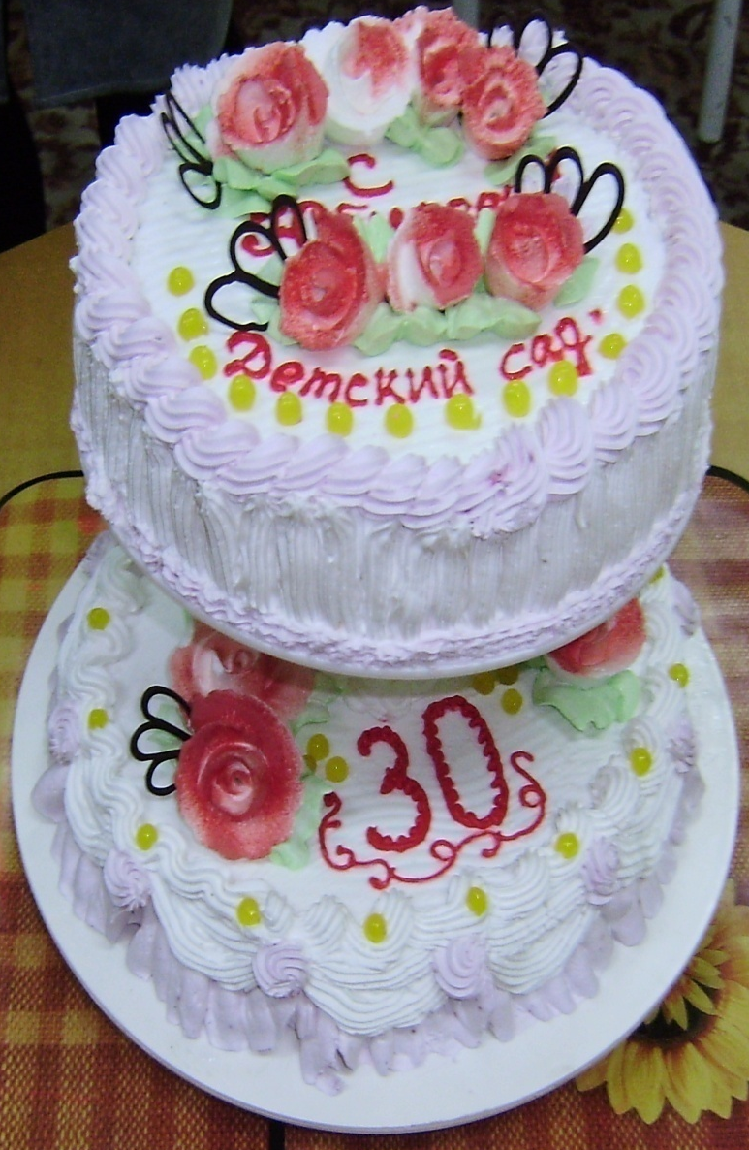
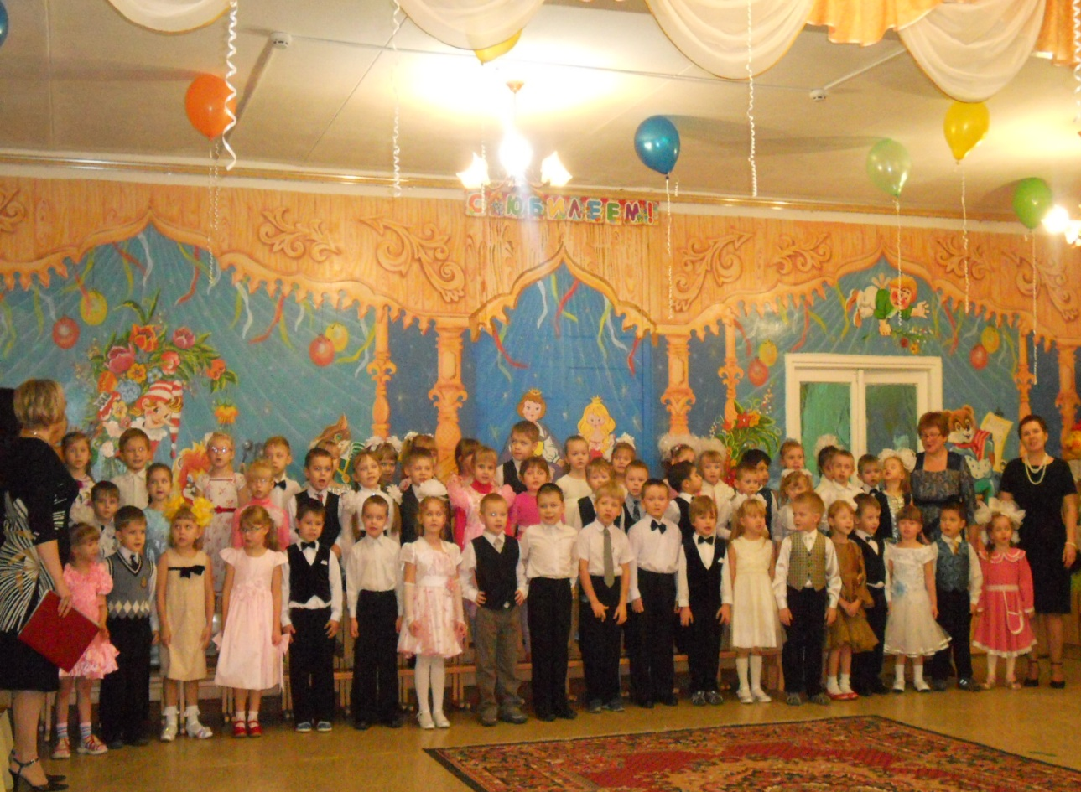
ЮБИЛЕЙ
МДОУ детский сад №117 «Электроник»

Slide 3
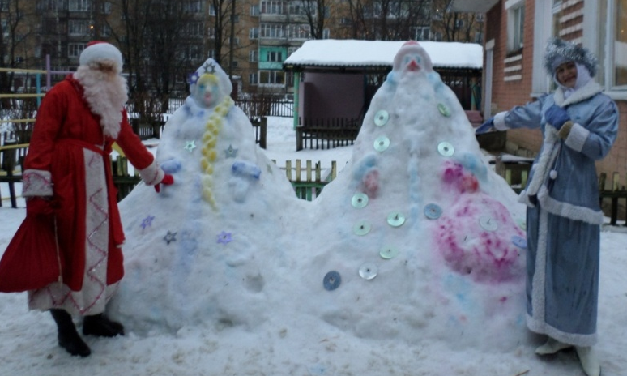
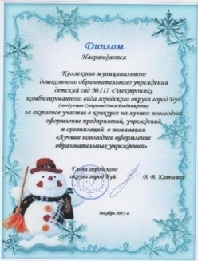
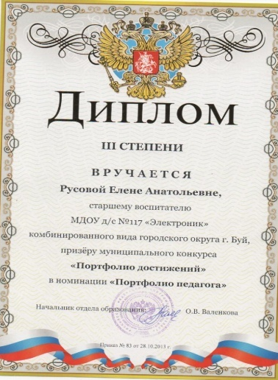
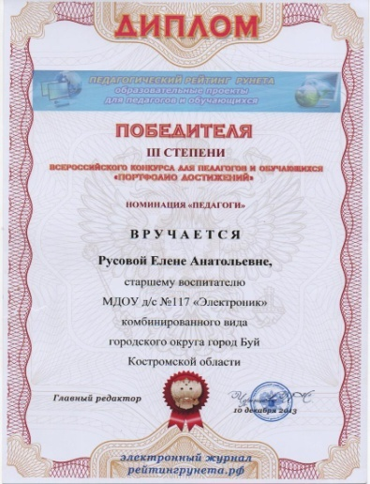
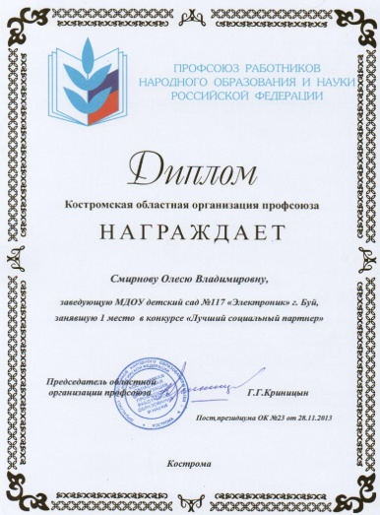
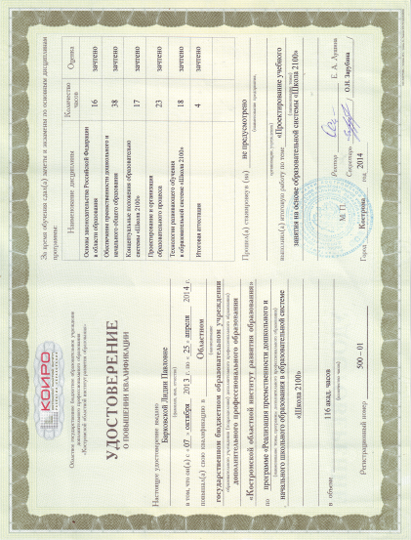
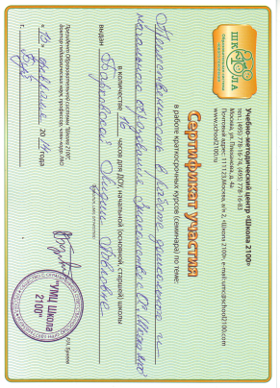

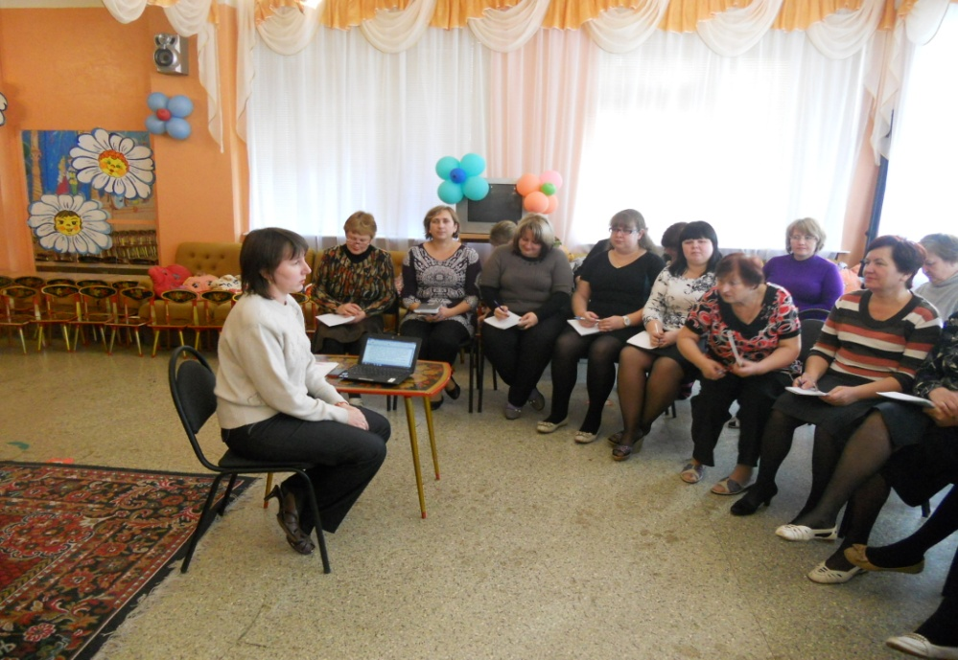
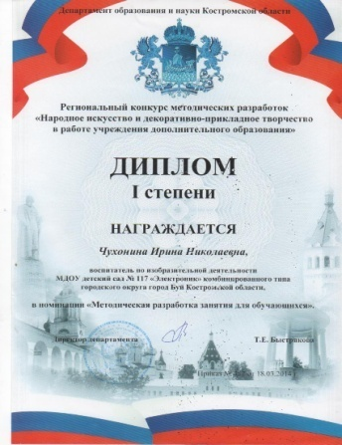
Наши педагоги победители
Кокошникова Н.Н.
инструктор по физической культуре
Лучшее новогоднее оформление ОУ
Золотова Н.Е.
воспитатель
Все педагоги ДОУ прошли КПК
по инновационной деятельности
Смирнова О.В.
заведующая ДОУ
Русова Е.А.
старший воспитатель
Чухонина
воспитатель
Павлова С.П
учитель логопед

Slide 4
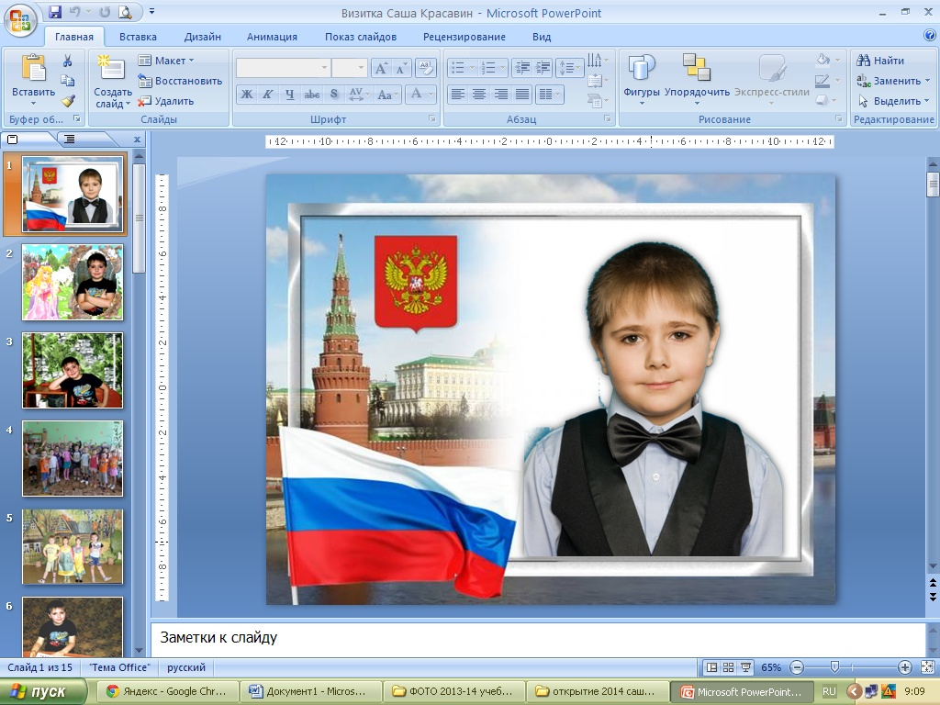
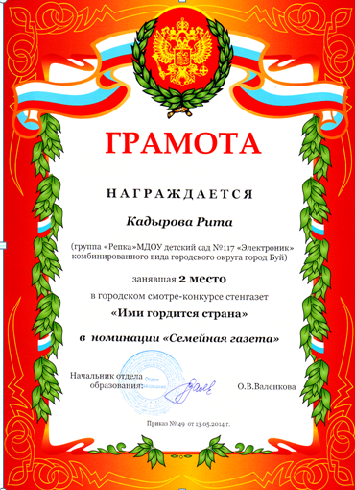
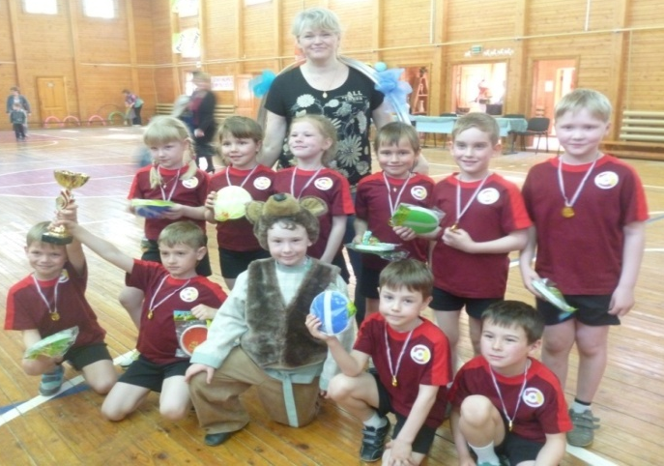
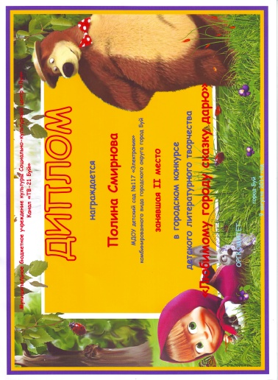
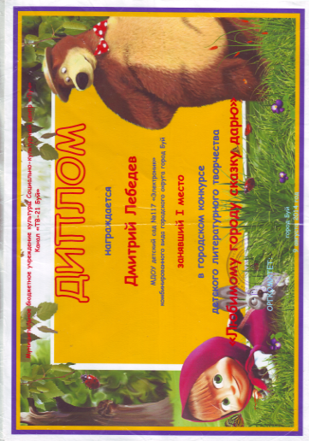
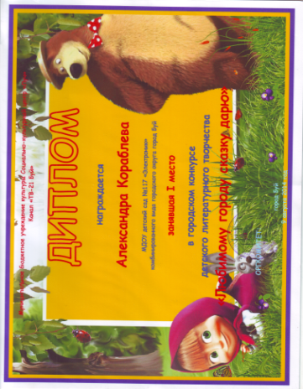
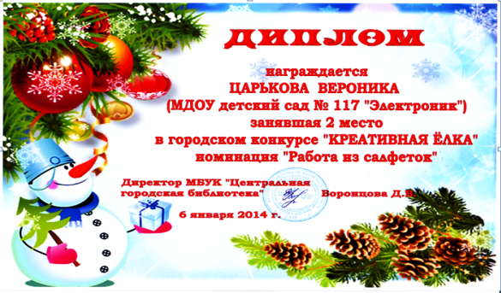
Мы ими гордимся
Победитель открытого городского конкурса «Открытие года 2014»
Даниил Жуков
Илья Бородинов
Красавин Александр
Победители городских соревнований среди воспитанников ДОУ города Буя «Весёлая олимпиада»
Михаил Росков
Рита Кадырова
Вероника Царькова
Полина Смирнова
Дмитрий Лебедев
Саша Кораблёва

Slide 5
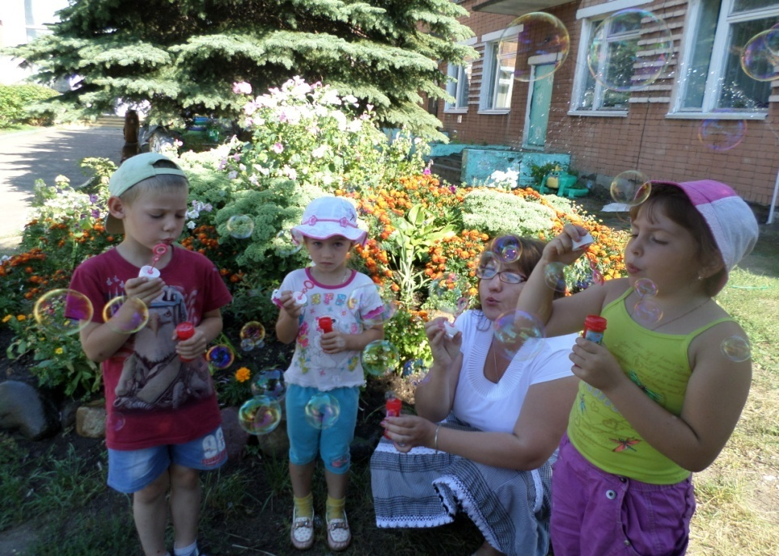
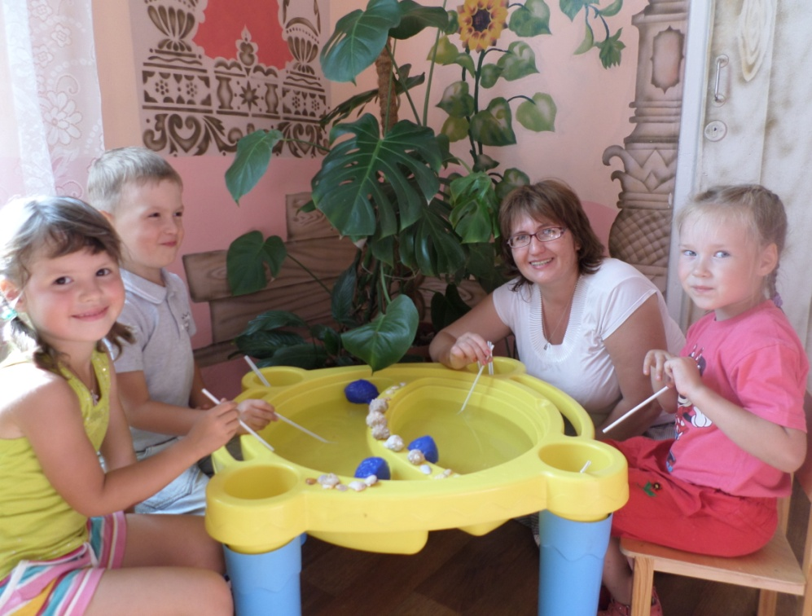
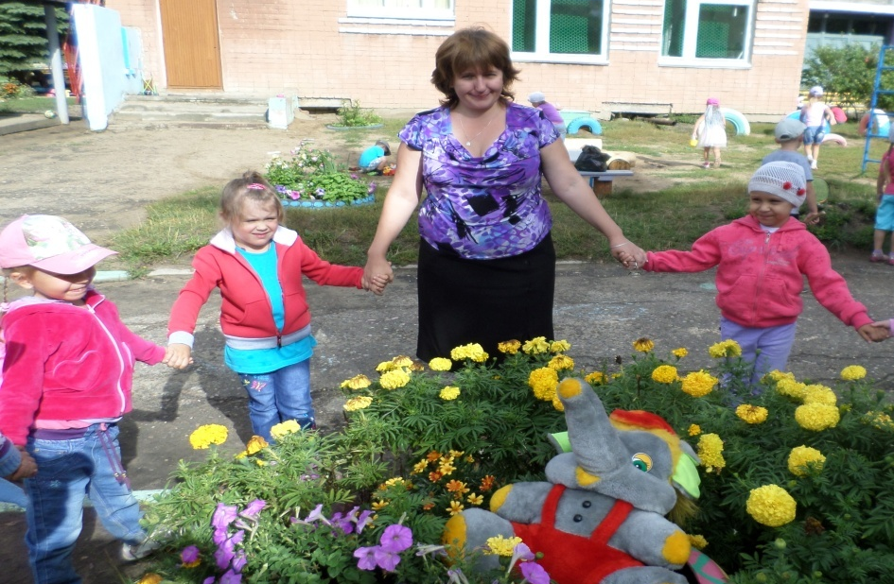
Василькова
Светлана Евгеньевна
учитель - логопед
ПОБЕДА
в конкурсе лучших педагогов дошкольных образовательных организаций за высокие достижения в области дошкольного образования детей

